Slide 1
瞳に映る背景を削除する
～増加するディジタル犯罪を減らす～

Slide 2
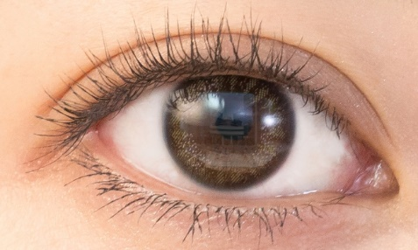
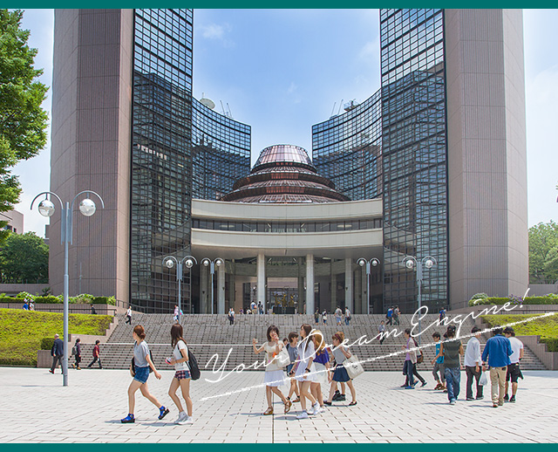
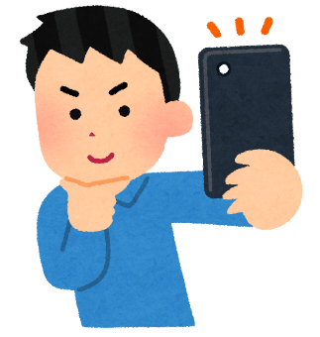
反射について
鏡反射
光は物体に当たると特殊な場合を除いて表面ではね返る。
これを光の反射という。

Slide 3
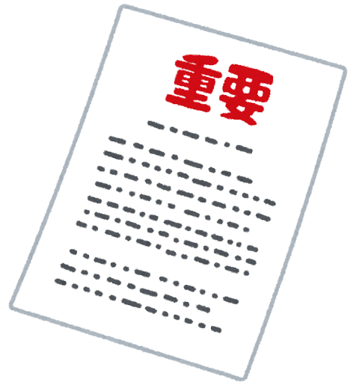
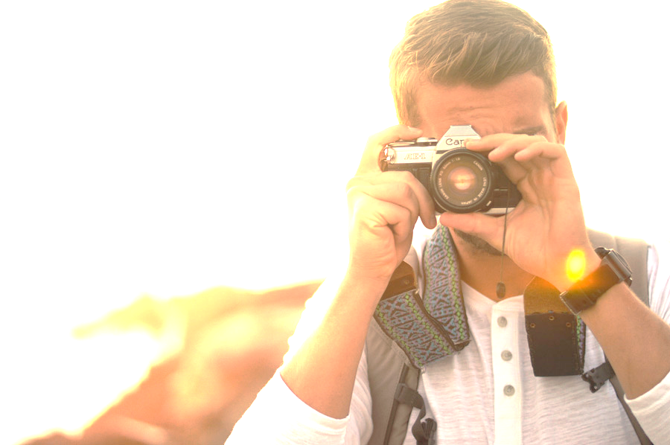
瞳に映る背景から得られる情報
・撮影場所（背景）
・撮影場所にある機材（機械の固有番号）
・撮影場所に置いてある資料
・シャッターを切る人
機密情報が漏洩する
可能性大！！
背景からロケーションの特定
製造番号からメーカーの特定
機密資料の外部流出
撮影者の顔ばれによる交友関係の特定

Slide 4
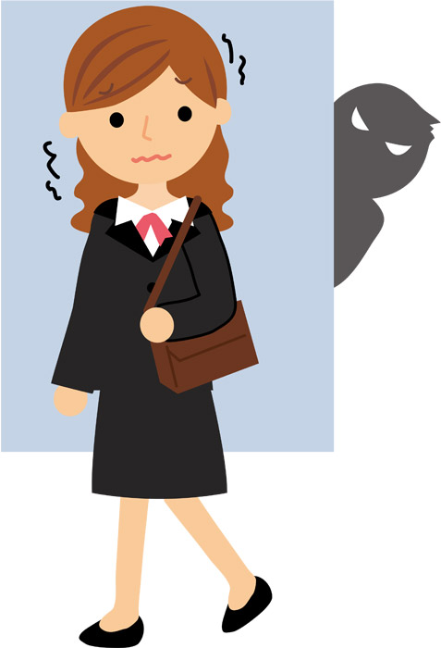
実際に起こった例
・アイドルがSNSに投稿した自撮り写真の瞳を拡大し、最寄り駅を特定。その後待ち伏せ等のストーカー行為被害あり。
・声優のSNSに投稿した自撮り写真から瞳に映る背景から、部屋の間取りや家具の種類、位置を計算にかけ、使っている家具や部屋のレイアウトを割り出し、プライバシーを公にさらした。
・誘拐犯からの身代金要求時に、安否確認のために送られてきた被害者の写真の瞳に犯人が映っており逮捕された。

Slide 5
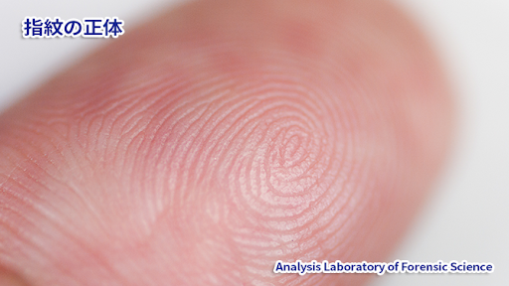
瞳以外にも
・写真のデータにはジオタグデータがあり、撮影場所、撮影時刻といったデータが含まれている
・ピースしている写真から、指の指紋を特定し、指紋認証の突破や偽造指紋に悪用
画像引用元

Slide 6
ロジック概要
1.画像処理による目の特定
2.瞳かそれ以外かの判定
瞳の形や色はある程度決まっているので、瞳リストに該当しないものは
すべて”偽”の判定
3.反射する背景等の削除
画像編集ソフトで用いられるレタッチやマスキング、または代替瞳と
差し替え映り込みを消す
※詳しくは「ロジック解説.pptx」を参照してください

Slide 7
1.画像処理による目の特定
PythonとopenCVを用いて顔と左右の目を検出する
プログラムにより処理

Slide 8
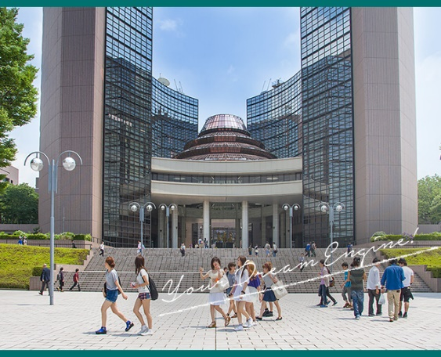
2.瞳かそれ以外かの判定
条件分岐で瞳と背景を判断します。
リストに格納されている”瞳”と比較、または学習させ、
一般的な瞳とその他でわけます。
“瞳”と”背景”をそれぞれ格納し差分をとります。
反射していた背景
背景反射ありの瞳
瞳サンプル
※定義として、
“瞳”以外のもの=“背景”
式の変形も成り立つ！

Slide 9
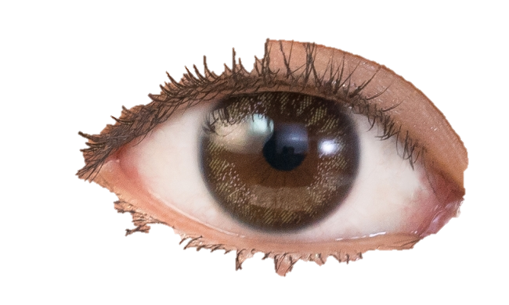
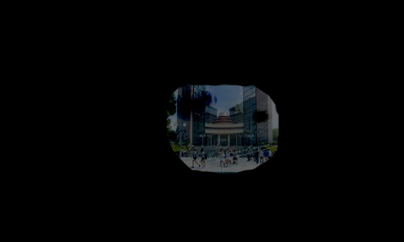
実際に「a.減算法」やってみた
③（①から②を減算）
①背景あり瞳
②モデル瞳
④（①から③を減算）
※「ロジック解説.pptx」での技法の
一つを用いた場合の例

Slide 10
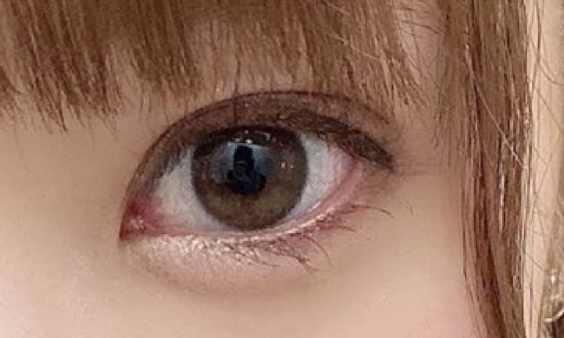
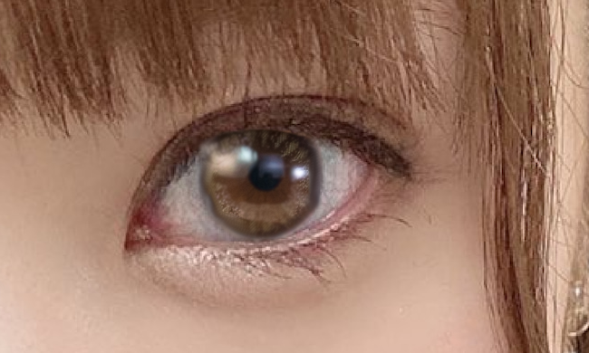
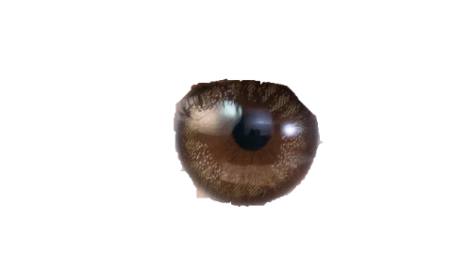
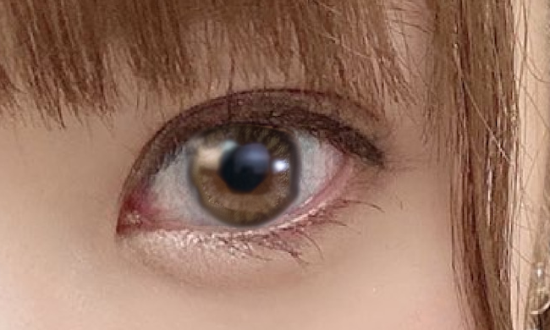
実際に「※c.代替瞳」やってみた
①反射あり瞳
②モデル瞳
③代替瞳適用レベル1
④代替瞳適用レベル2
※代替モデル複数種配列と
本物瞳を比較する工程は省略
※「ロジック解説.pptx」での技法の一つを用いた場合の例

Slide 11
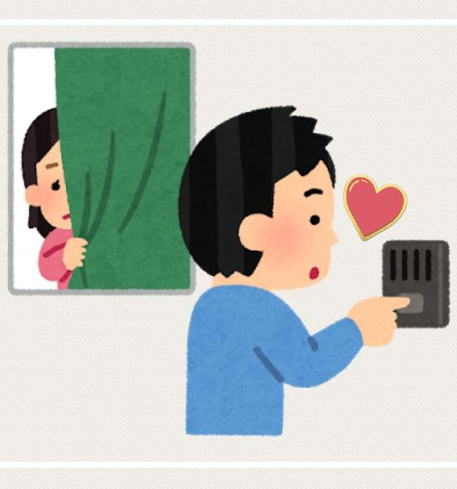
SNSへの実用化
被害が起きやすい場としてSNSが挙げられる。
SNSには投稿写真のジオタグを削除する機能があり、
それにならい、瞳に映る背景も削除し投稿できるプログラムを組み込むことで
冒頭に述べた被害を減らせる！

